Slide 1
Актуальные вопросы формирования и исполнения прогнозного плана приватизации государственного имущества
Начальник отдела приватизации и учета имущества
Департамента имущества и земельных отношений Новосибирской области Кривицкий Сергей Александрович

Slide 2
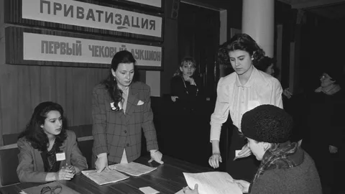
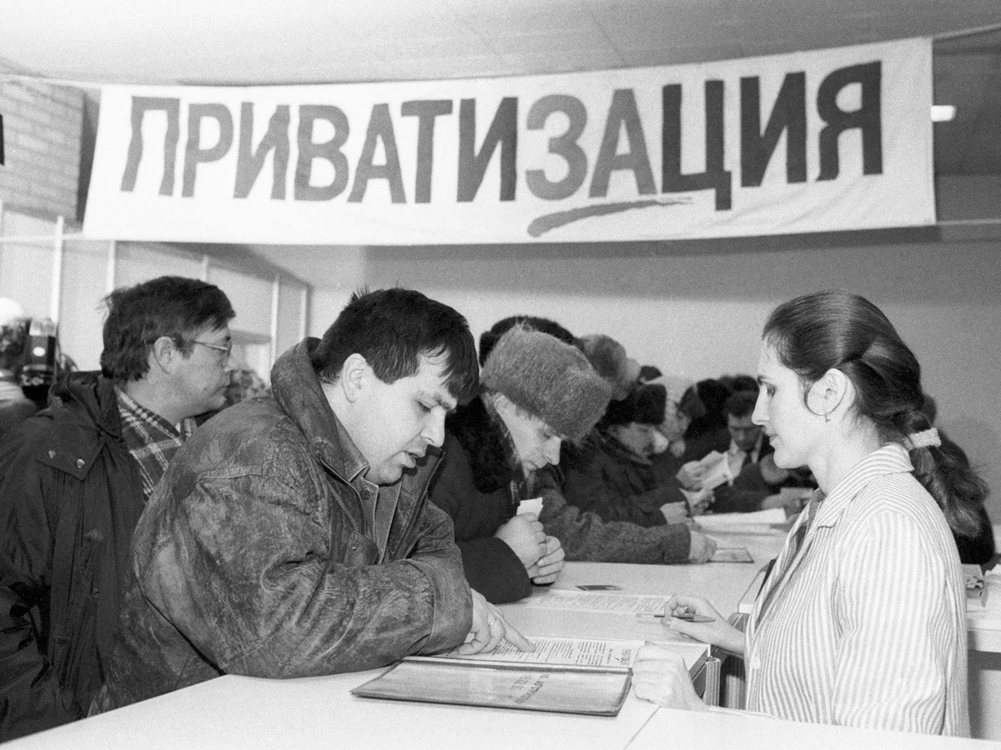

Slide 3
Современная - ТОЧЕЧНАЯ ПРИВАТИЗАЦИЯ

Slide 4
Актуальные проблемы
современной приватизации

Slide 5
Отсутствие единой, утвержденной на федеральном уровне, методики формирования доходов от приватизации.

Slide 6
Коэффициенты реализации продаж определяются по формулам:
для первого года продаж:
К₁ = Н₁ / Н_{общ.};
для второго года продаж:
К₂ = Н₂ / Н_{общ.};
для третьего года продаж:
К₃ = Н₃ / Н_{общ.,} где
Н₁ - количество объектов, проданных в первый год, после того как они были включены в прогнозный план приватизации;
Н₂ - количество объектов, проданных во второй год, после того как они были включены в прогнозный план приватизации;
Н₃ - количество объектов, проданных в третий год, после того как они были включены в прогнозный план приватизации;
Н_{общ.} - общее количество объектов, включенных в прогнозный план приватизации за 3 года, предшествующих году составления прогноза.

Slide 7
Отсутствие возможности предоставления рассрочки на оплату объектов, реализованных на торгах.

Slide 8
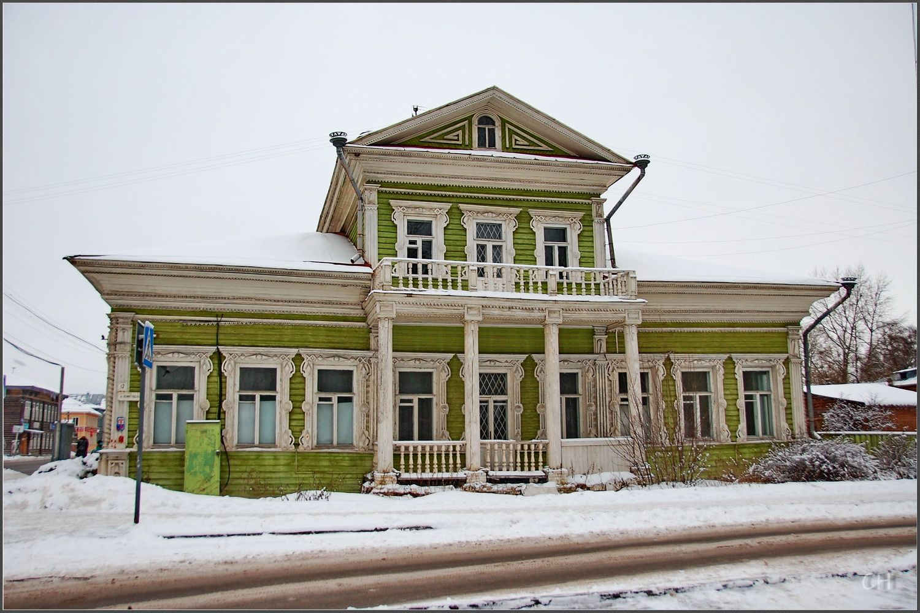
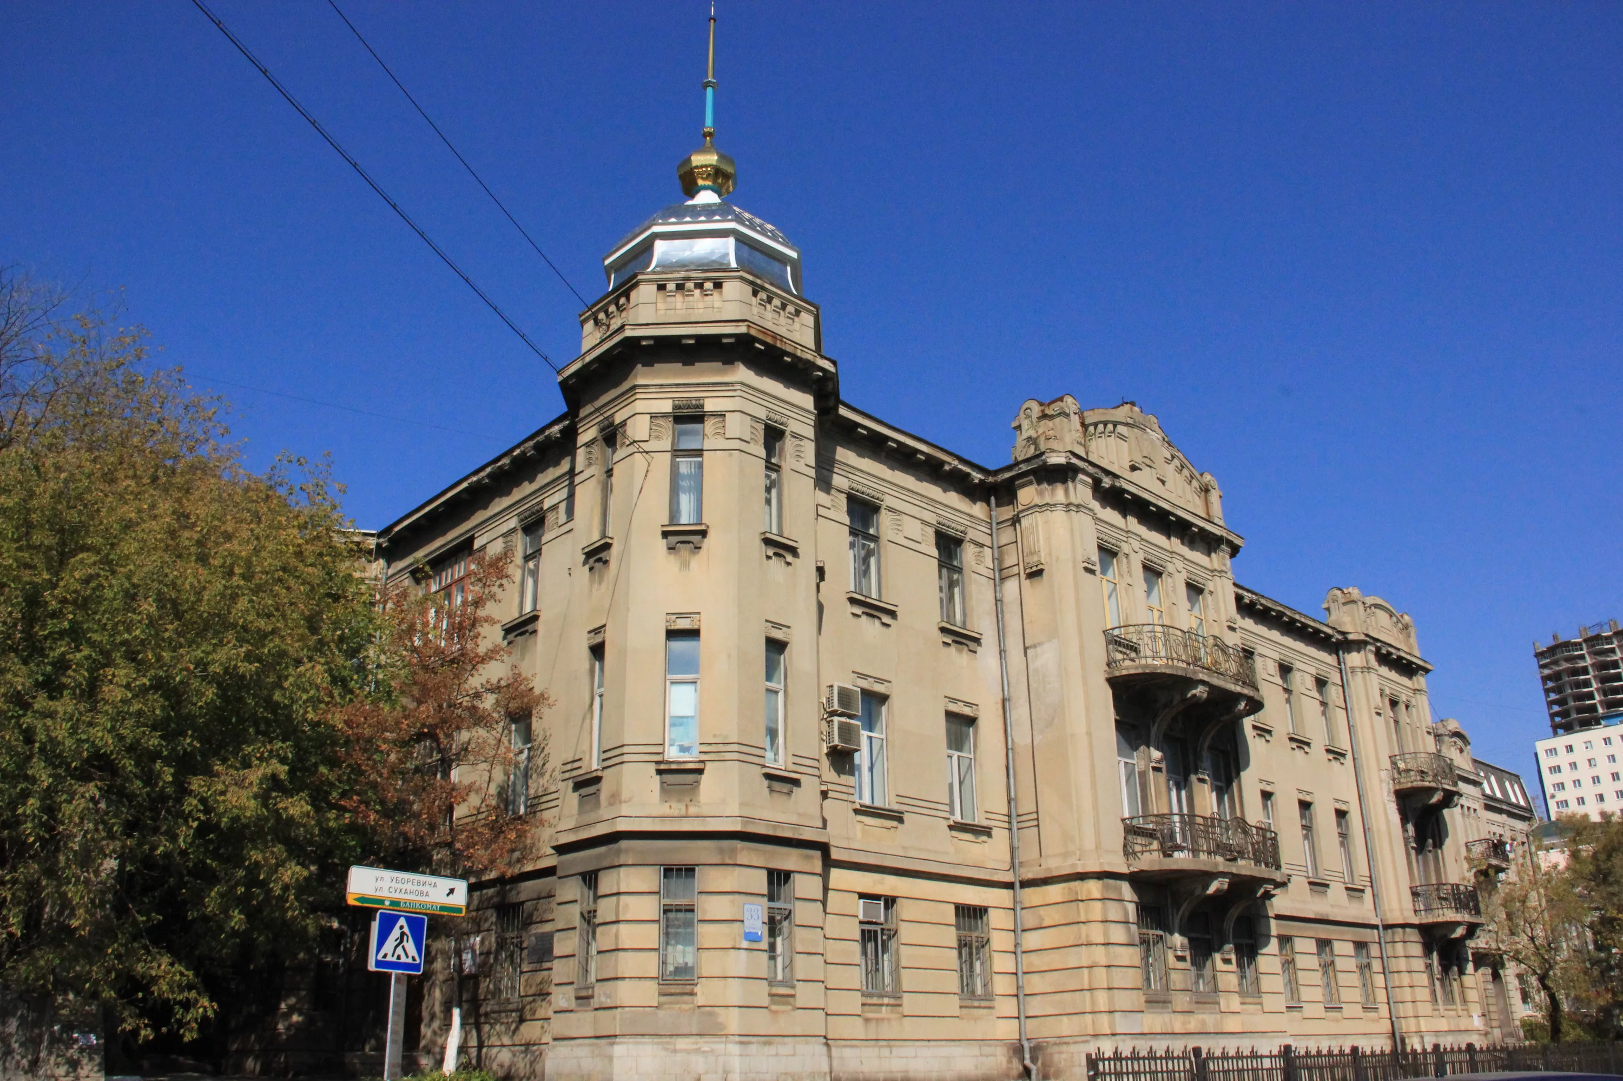
В законодательстве Российской Федерации существует несколько противоречивых норм, из-за которых возникают сложности с приватизацией объектов культурного наследия.

Slide 9
Законодательное закрепление возможности и механизмов приватизации путем продажи на разбор (строительные материалы) объектов недвижимого имущества, находящихся в неудовлетворительном (аварийном) состоянии.

Slide 10
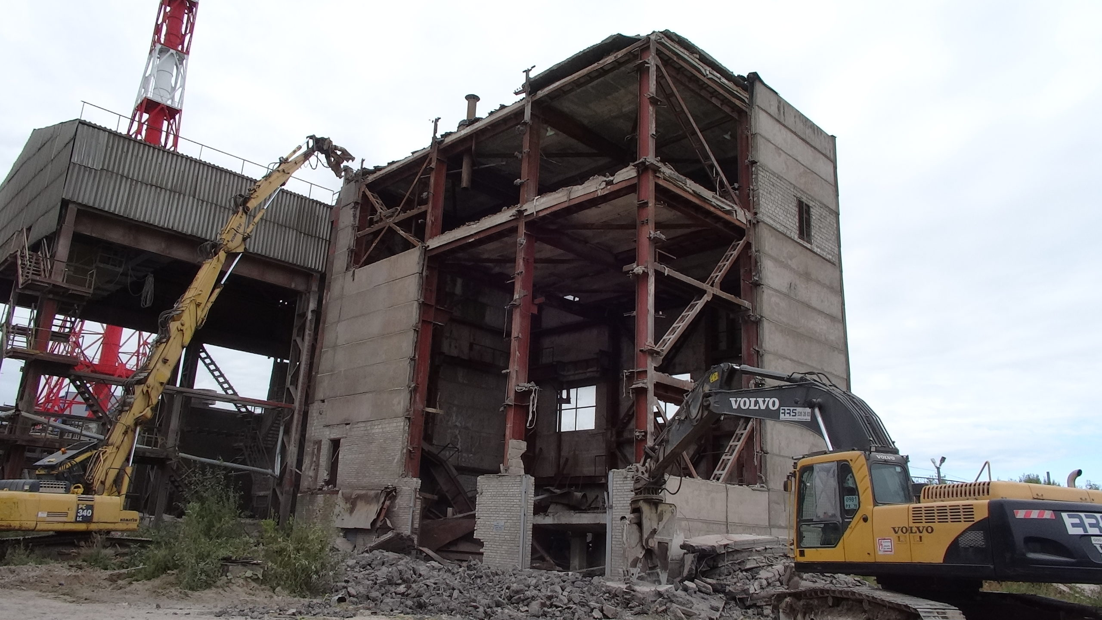
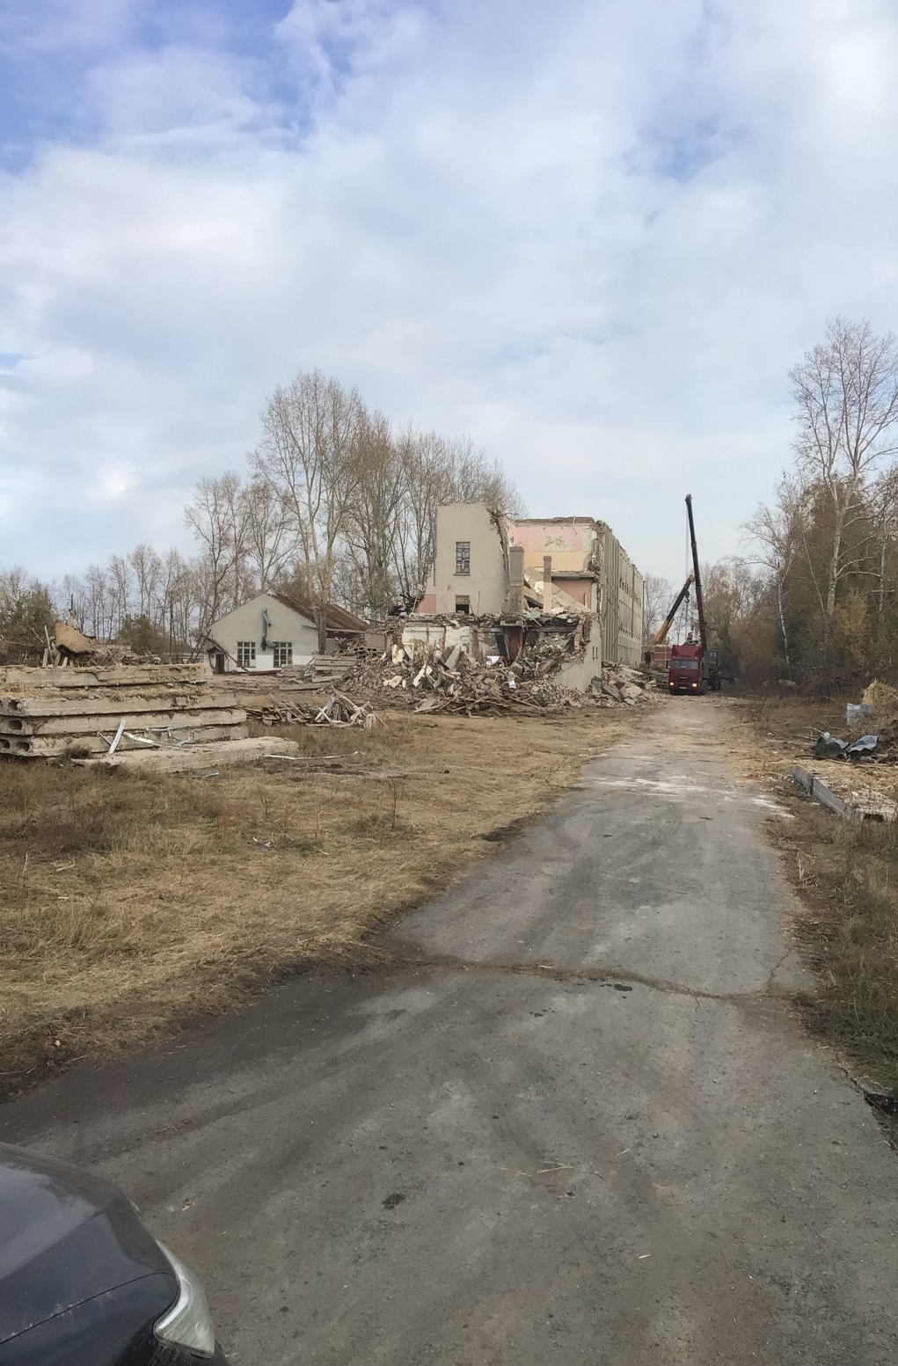
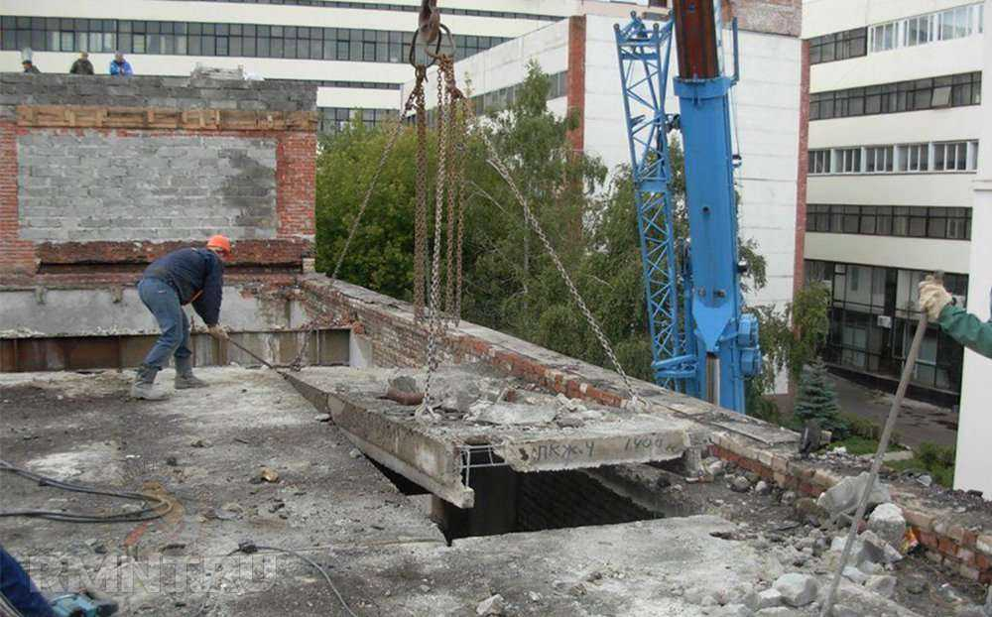

Slide 11
Законодательное закрепление механизма – «связанной сделкой мены, осуществленной посредством механизма приватизации».

Slide 12
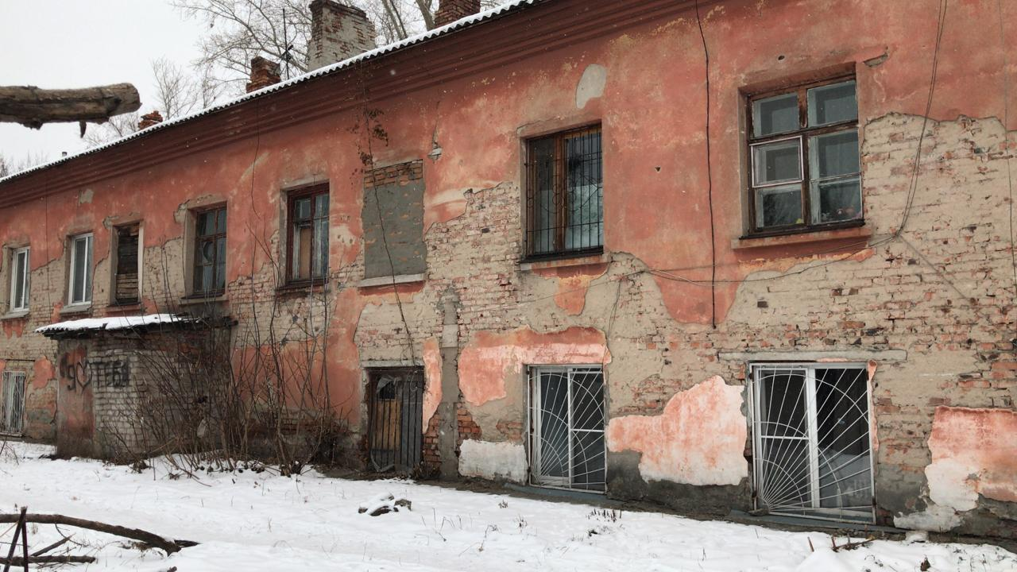

Slide 13
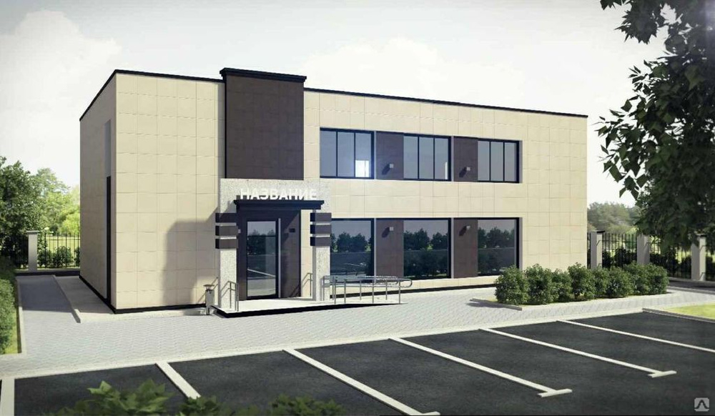

Slide 15
Безусловно это далеко не все существующие проблемы, возникающие при реализации прогнозных планов приватизации имущества, находящегося в государственной собственности субъектов Российской Федерации.

Slide 16
СПАСИБО ЗА ВНИМАНИЕ!

